Slide 1
Název školy: Střední zdravotnická škola a vyšší odborná škola zdravotnická Karlovy Vary
Číslo projektu: CZ.1.07/1.5.00/34.0953
Vzdělávací materiál: Částečné snímatelné náhrady – kotevní prvky
Šablona III/2 Inovace a zkvalitnění výuky prostřednictvím ICT
Název materiálu: VY_32_INOVACE_STP.4.04
Datum tvorby: 9.1.2014
Vyučovací předmět, ročník, obor: Stomatologická protetika, 4. ročník, AZT
Autor: Jiří Kupeček
Anotace:DUM využívá ICT při výuce, motivuje a aktivuje žáky.
Notes:
1

Slide 2
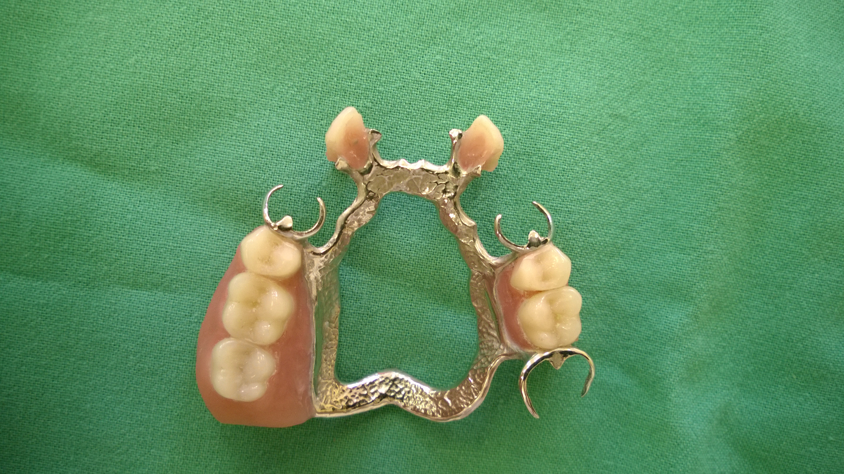
Částečné snímatelné náhrady

Slide 3
Kotevní prvky ČSN
mají za úkol ukotvit ČSN ke zbývajícím zubům
k tzv. kotevním zubům

Slide 4
Kotevní prvky ČSN
zajišťují stabilitu protézy ve vertikální i horizontálním směru

Slide 5
Kotevní prvky ČSN
vertikálně mají funkci:
vertikálně retenční
vertikálně opěrnou

Slide 6
Kotevní prvky ČSN
horizontálně mají funkci:
stabilizační

Slide 7
Kotevní prvky ČSN
rozdělujeme na:
SPONY
ZÁSUVNÉ SPOJE

Slide 8
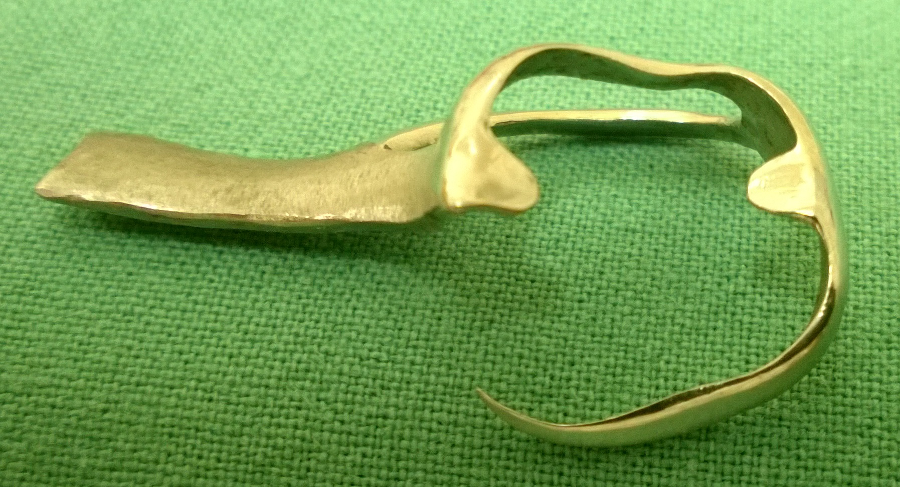
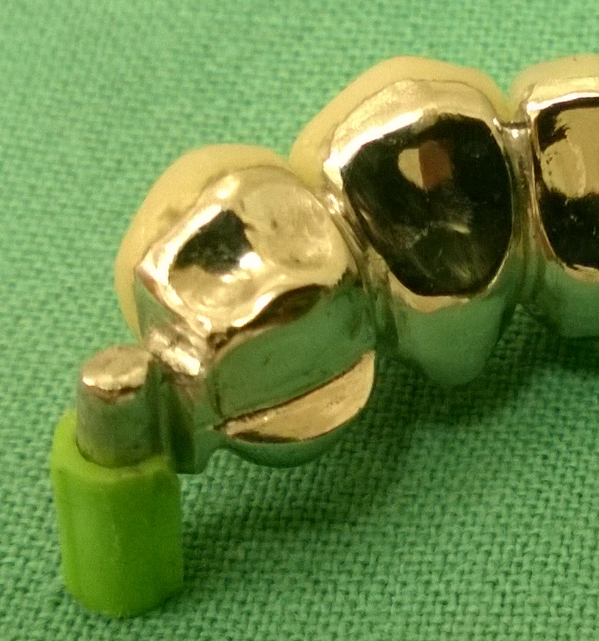

Slide 9
Zdroje:
BITTNER, J., VACEK, M., NOVÁK, J. Stomatologické protézy II. 1. vyd. Praha: AVICENUM, 1982.
VOLDŘICH, M. Stomatologická protetika. 3. vyd. Praha: Státní zdravotnické nakladatelství, 1969.
Fotografie zhotovil: Jiří Kupeček, 2014

